Slide 1

Схема размещения элементов магнитопровода МЦД
(в разобранном виде) и статус их изготовления
Н.Д.Топилин

Slide 2
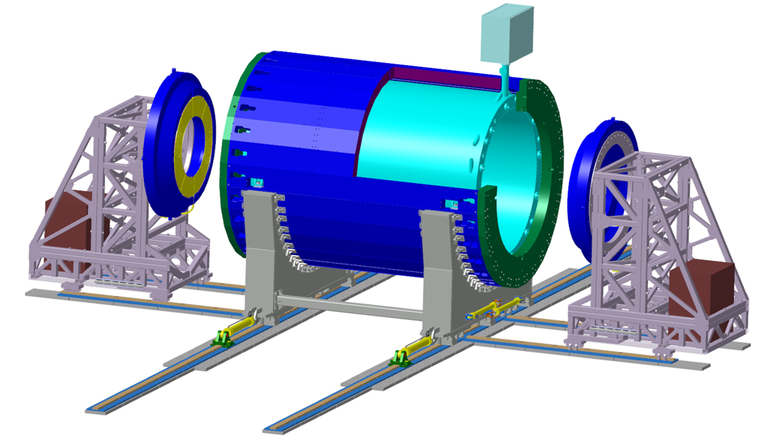
MPD Yoke (L=8970 mm, Ø6625 mm)
28 plates
16 t each
2 support rings
42.5 t each
2 poles
44 t each
Total: 621 t
Material:
Steel 10 (AISI 1010)
forging
Lodgement (Yoke support) – 70 tons, ordinary steel St.3 (Fe 360)
2 pole transport supports (15 t construction, + ballast 15 t)

Slide 3
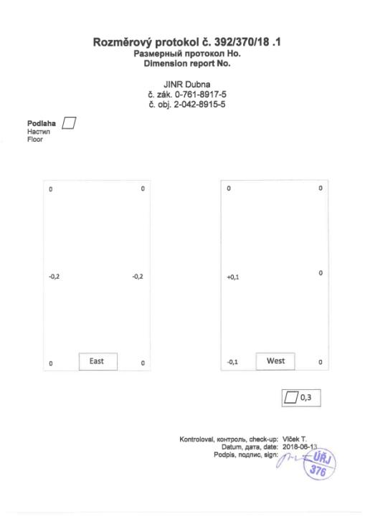
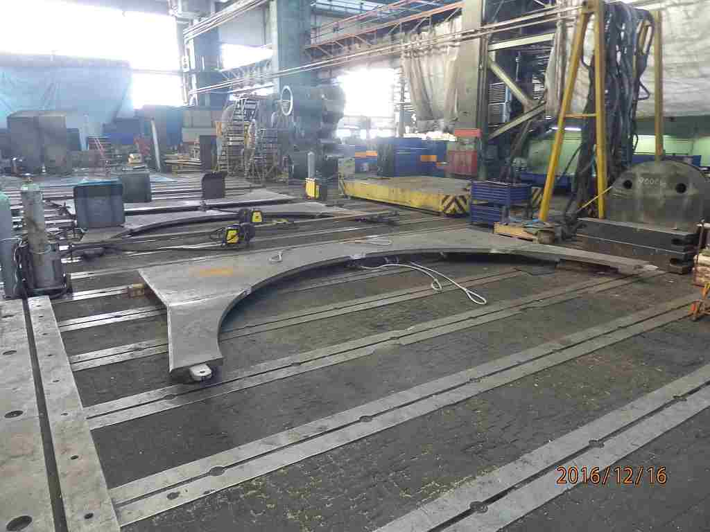
Floor flatness on area 7x7 m²
0
+0.2
+0.1
-0.1
Common non-flatness is 0.3 mm

Slide 4
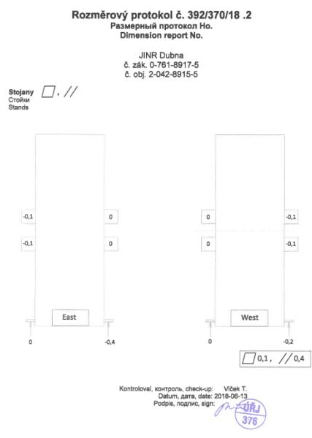
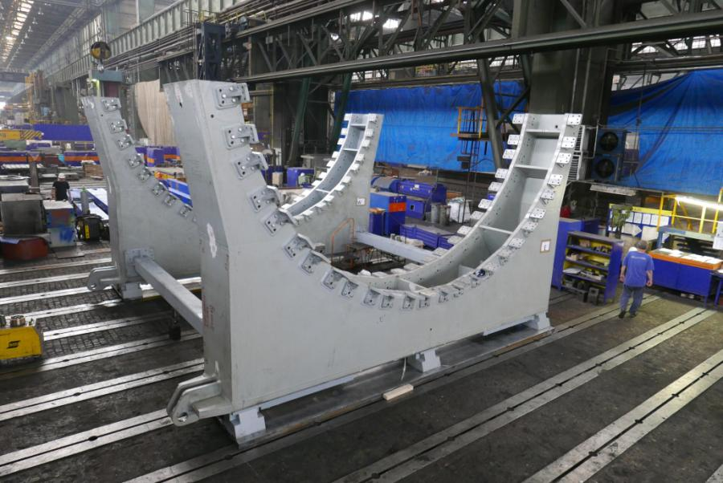
Stands shape

Slide 5
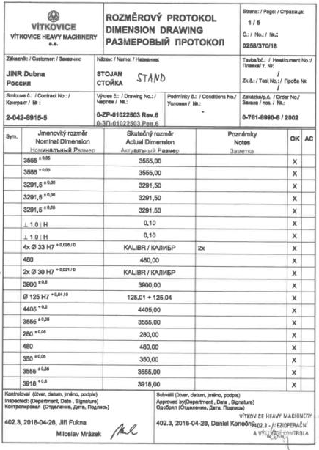
Measurement Protocol
(page 1/5) of
Stand #1
Drawing tolerances are +/- 0.05 mm
on the R=3655 mm and others
Main deviations are
“zero” !

Slide 6
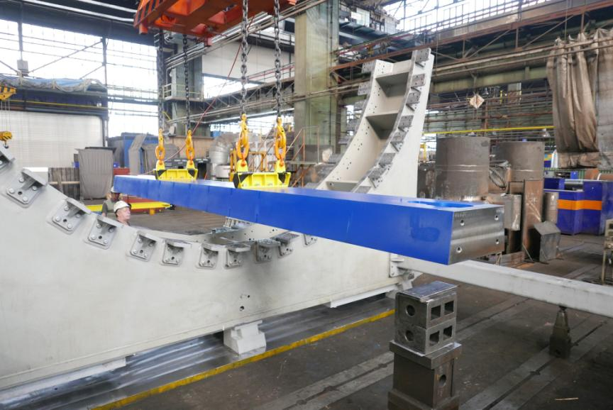
Plate #1 installation (5 June 2018)

Slide 7
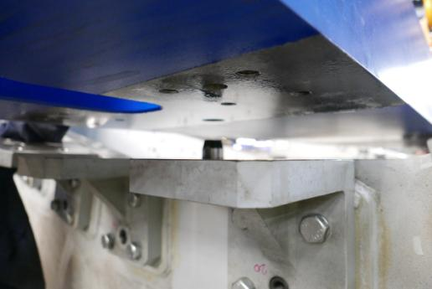
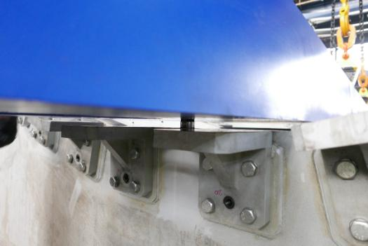
Plate #1 installation (5 June 2018)
Position pins Ø 50 mm

Slide 8
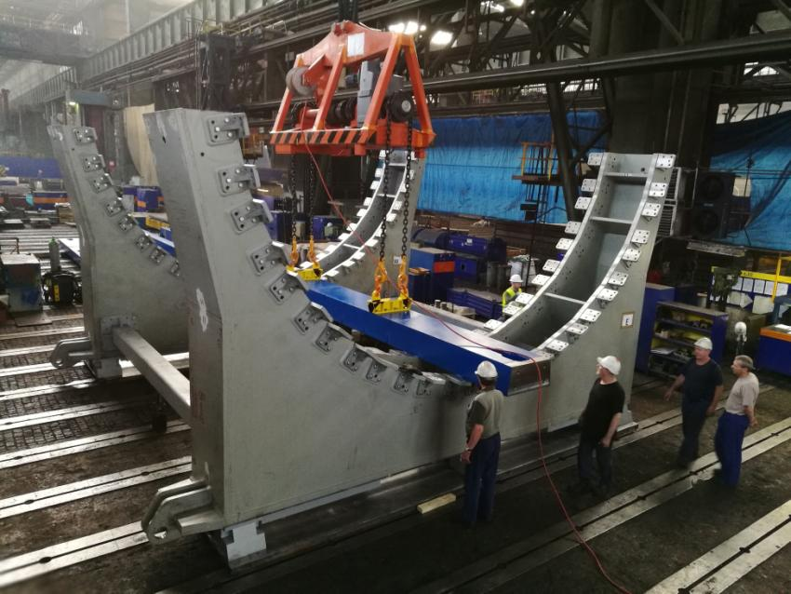
Plate #1 installation (5 June 2018)

Slide 9
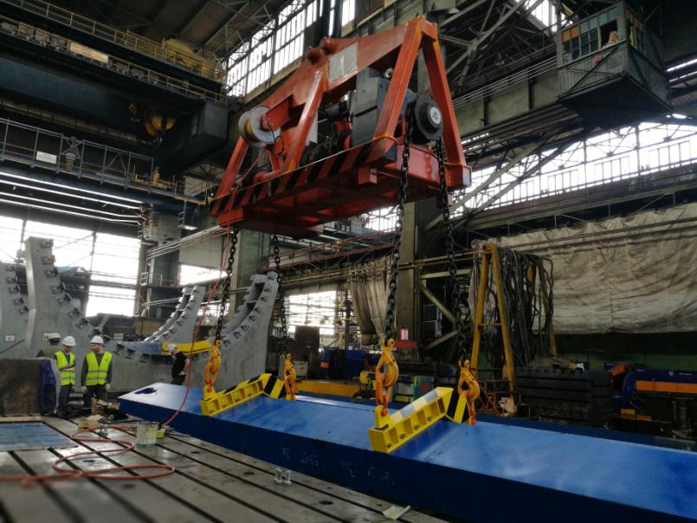
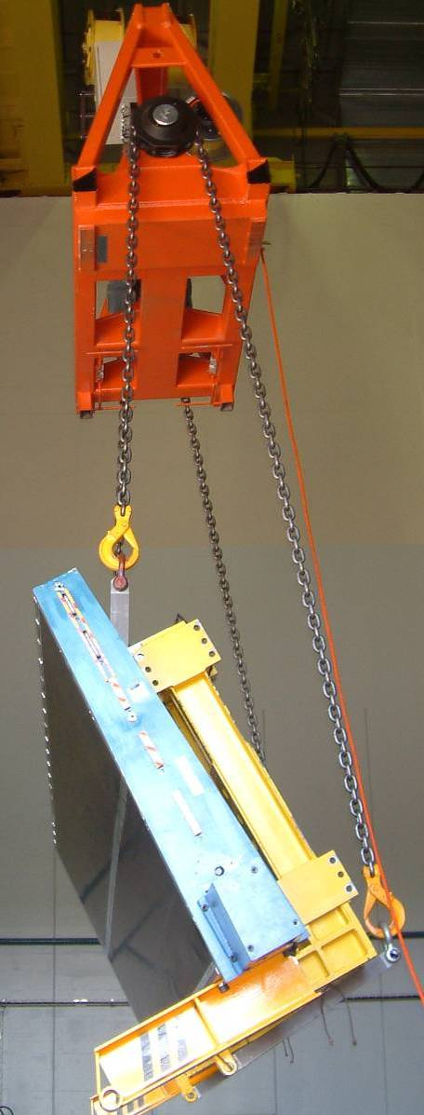
Plate #2 installation (5 June 2018)
Manipulator from
Tile Calorimeter
(ATLAS, CERN)
It was used in 2002-2006
Second life in 2018-2019
(NICA-MPD, VHM-JINR)

Slide 10
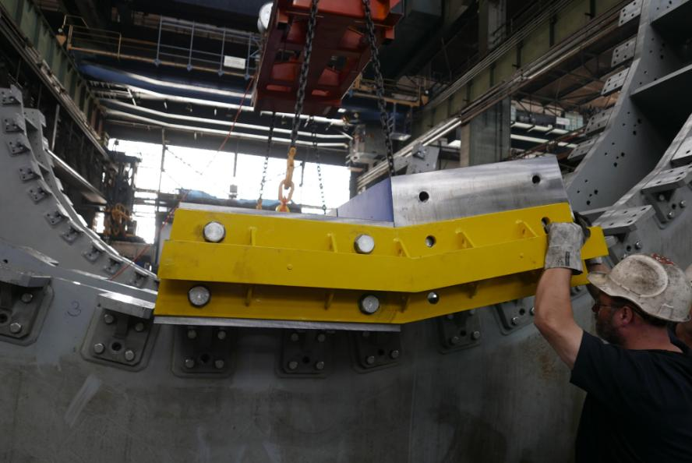
Plate #2 installation
Surface control tool

Slide 11
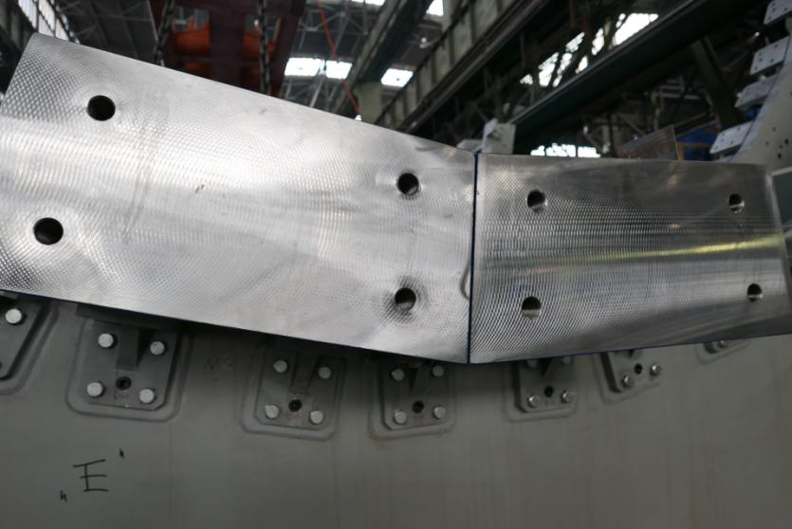
2 plates in place

Slide 12
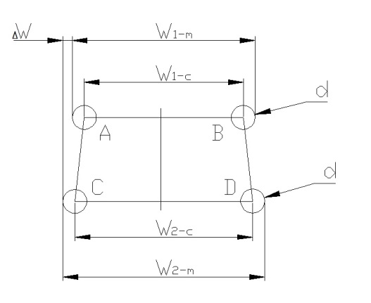
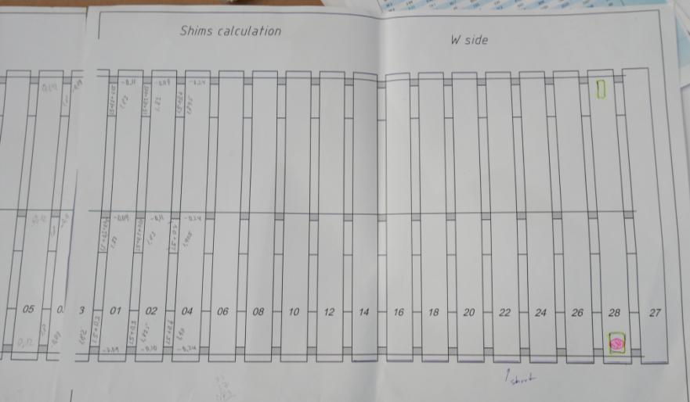
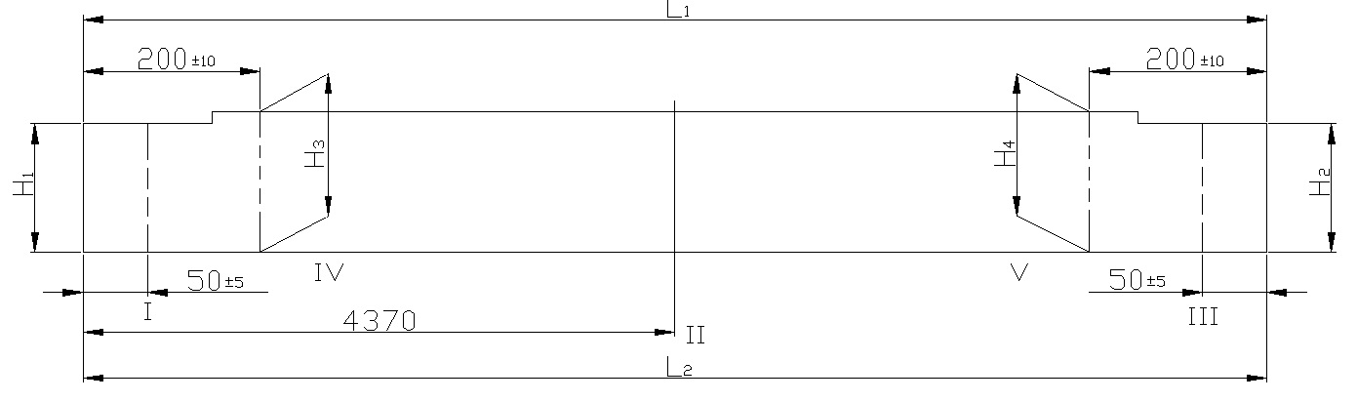
Shims calculation
S=1.73 + (Δ1+Δ2)/2
Δ1, Δ2 – plate passport data
S=1.8 mm as usual

Slide 13
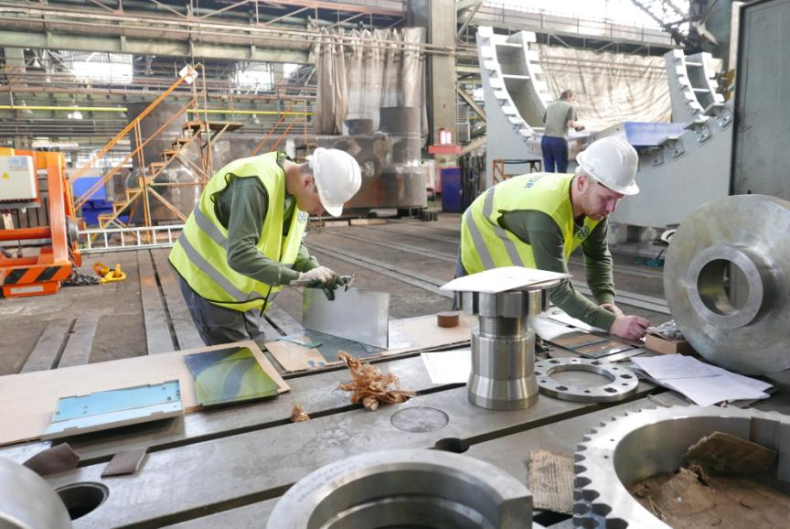
Shims preparing

Slide 14
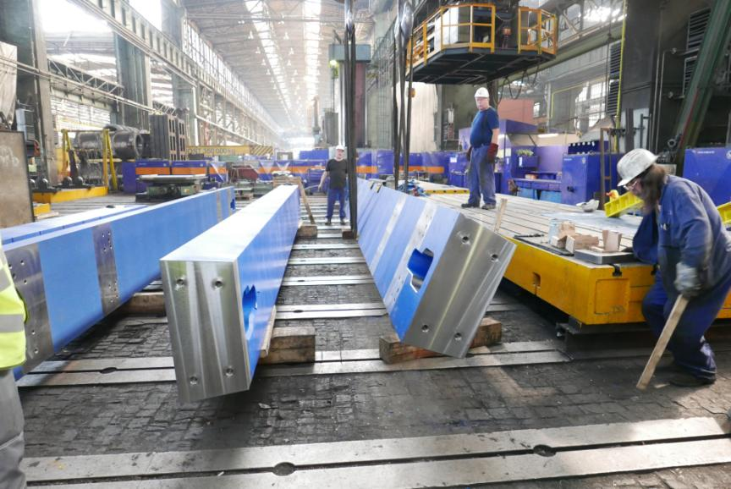
Plates preparing for assembly

Slide 15
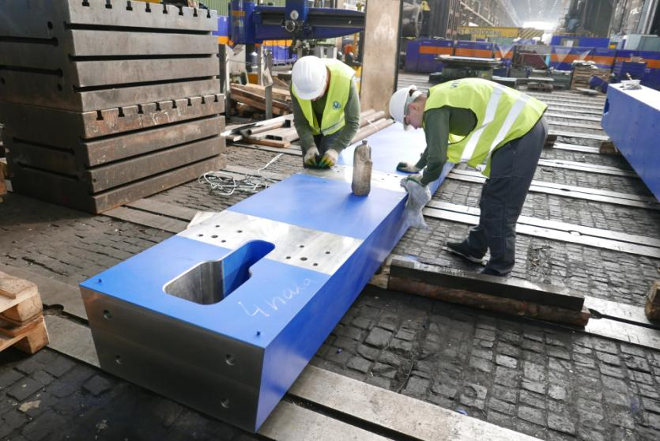
Plates preparing for assembly

Slide 16
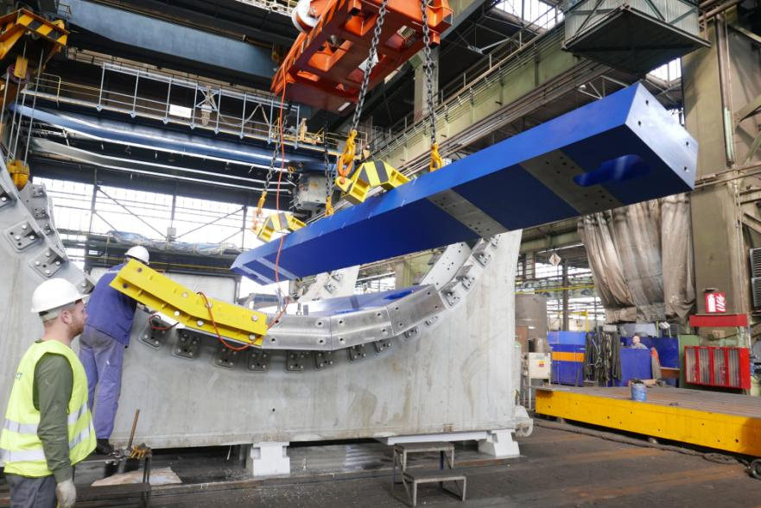
Plate #5 installation (7 June 2018)

Slide 17
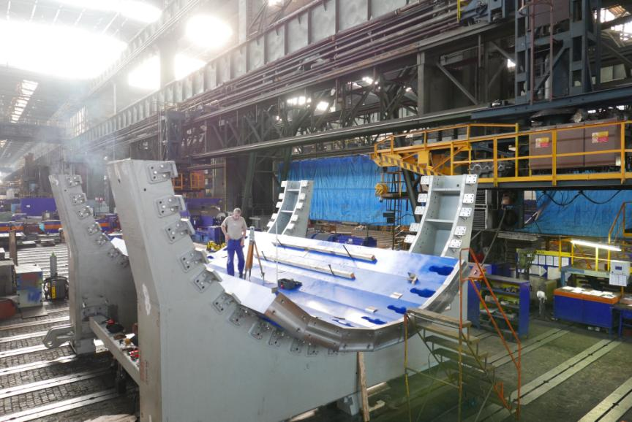
Top points flatness measurement of 7 plates

Slide 18
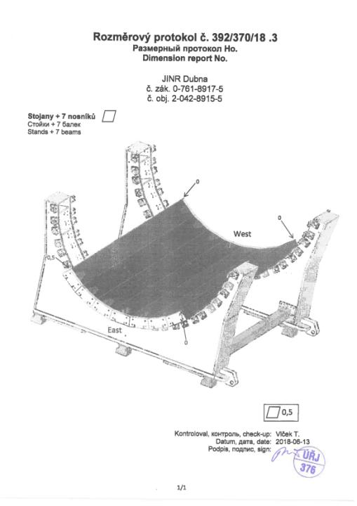
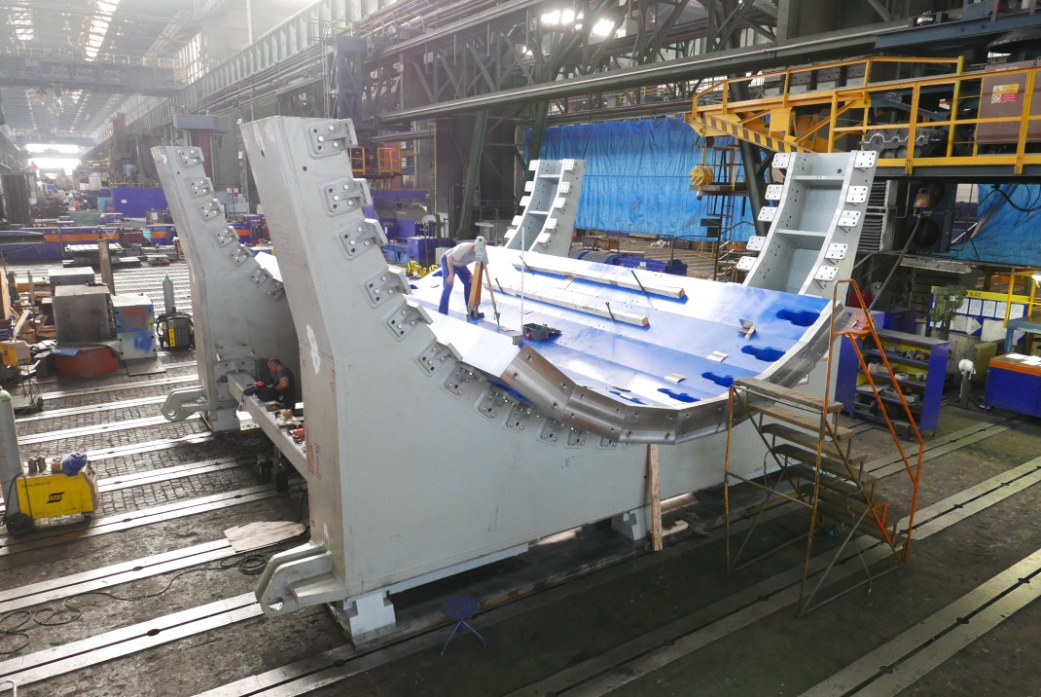
7 plates in assembly
0
0.5

Slide 19
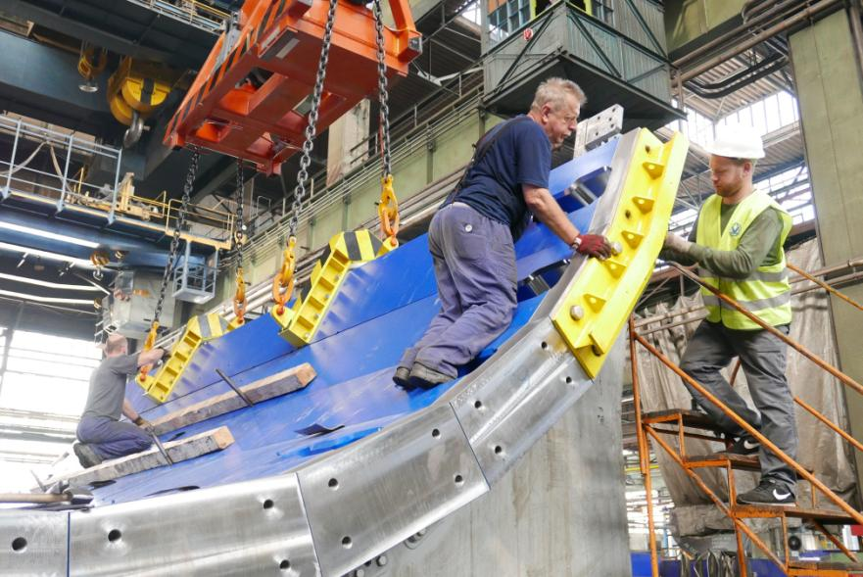
Plate #13 installation (9 June 2018)

Slide 20
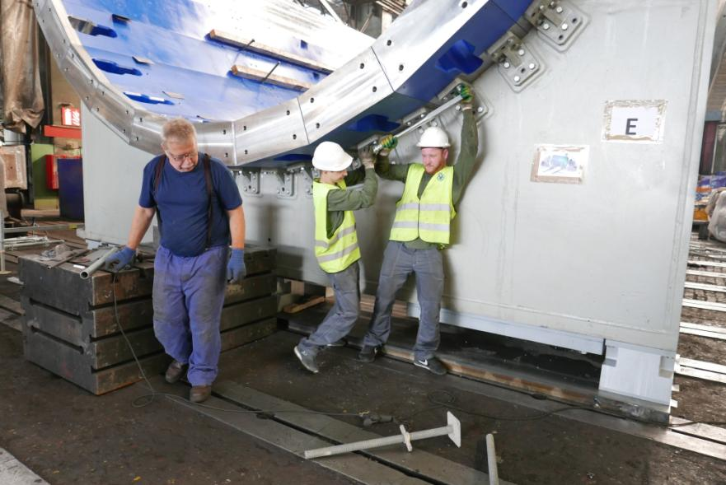
13 plates in place

Slide 21
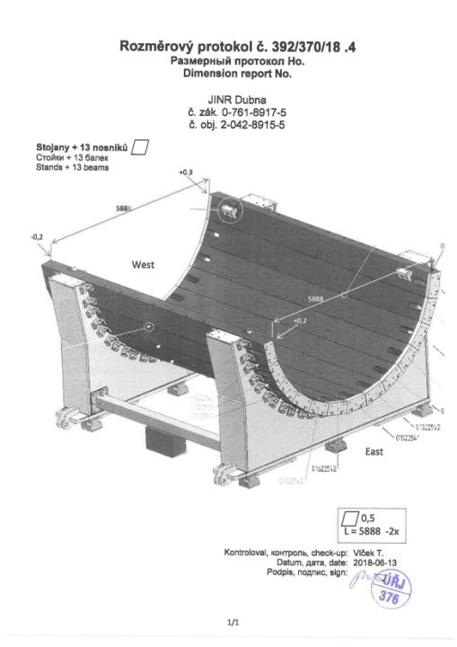
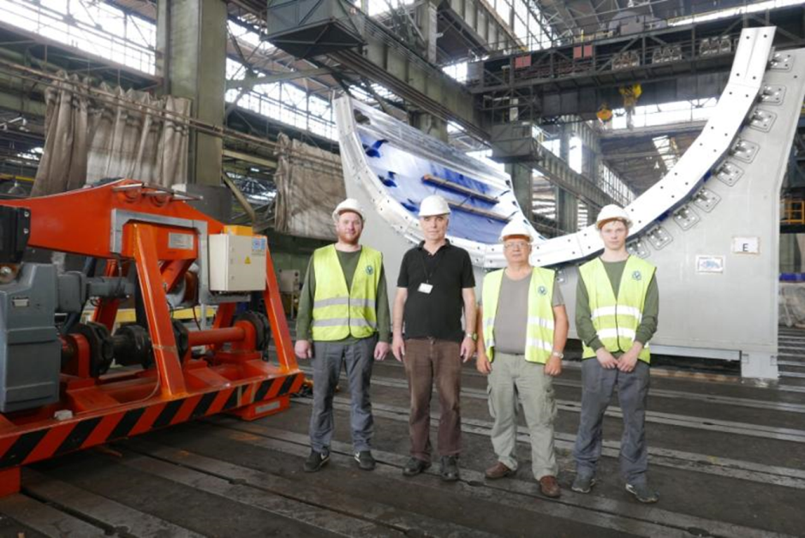
13 plates in assembly
+0.3
00
-0.2
L=5888 (+1 mm)
0
+0.2

Slide 22
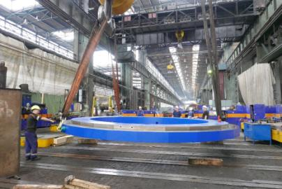
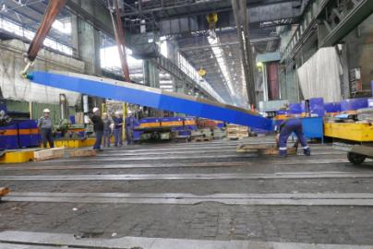
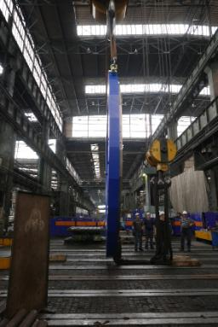
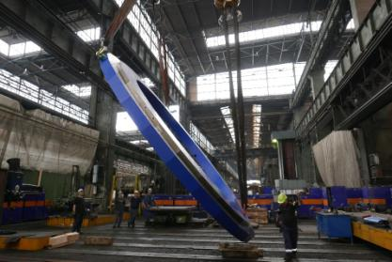
Support ring manipulation

Slide 23
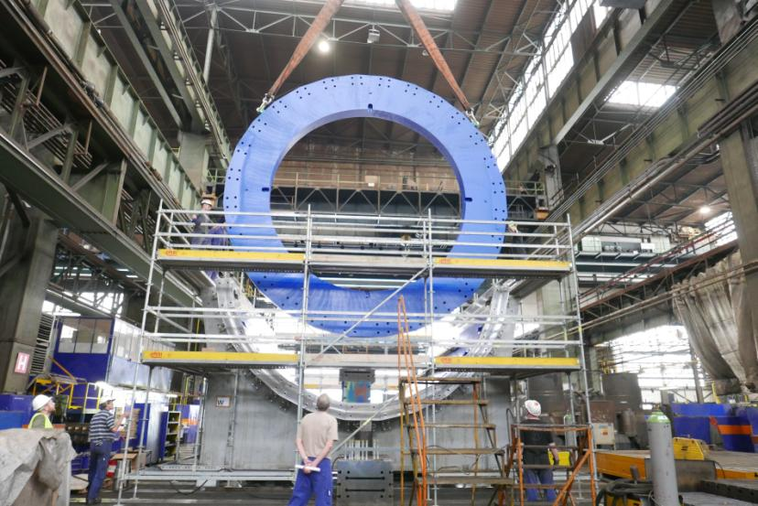
Support ring #1 installation (12 June 2018)

Slide 24
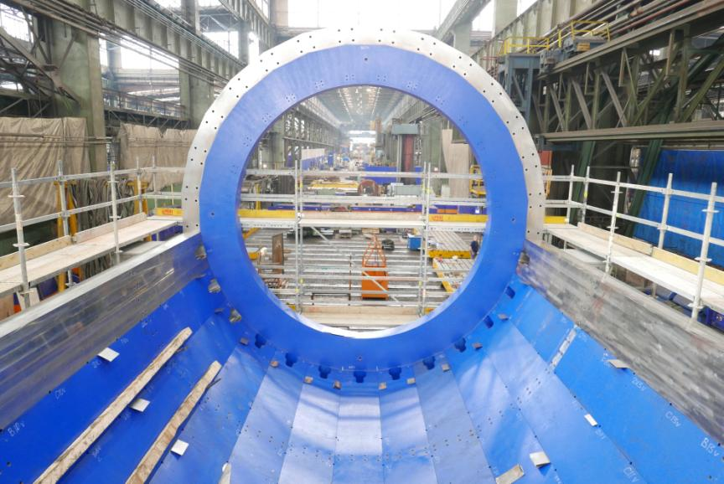
Support ring #1 on side W
Gap 0.4 mm
Gap 0.6 mm
Non-symmetry 0.1 mm
#12
#13
Gap 0 mm
#6
#4
#3
#2
#1

Slide 25
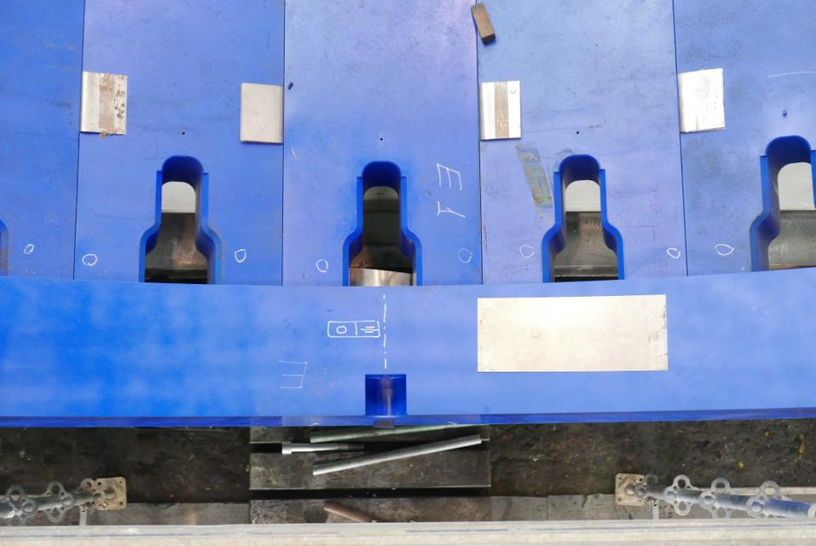
Support ring #2 installation (13 June 2018)
Gap for plate #13 – 0.1 mm
Gap for plate #12 – 0.1 mm
Non symmetry 0 mm
Full contact on all bottom 11 plates

Slide 26
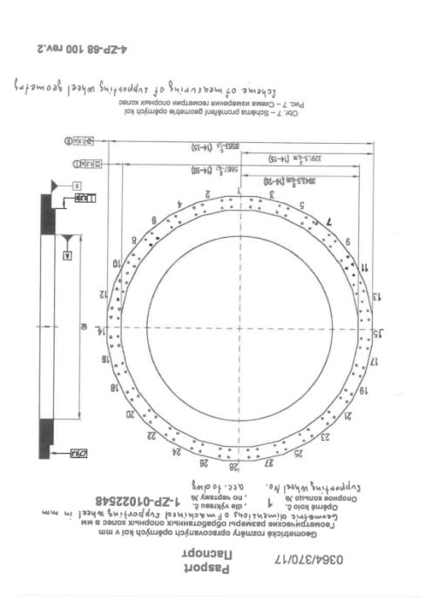
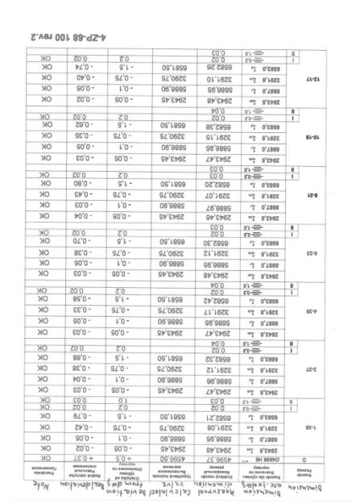
Measurement Protocol (page 1/5)
of Support ring
5887 -0.1 , really it is < 0.05 mm

Slide 27
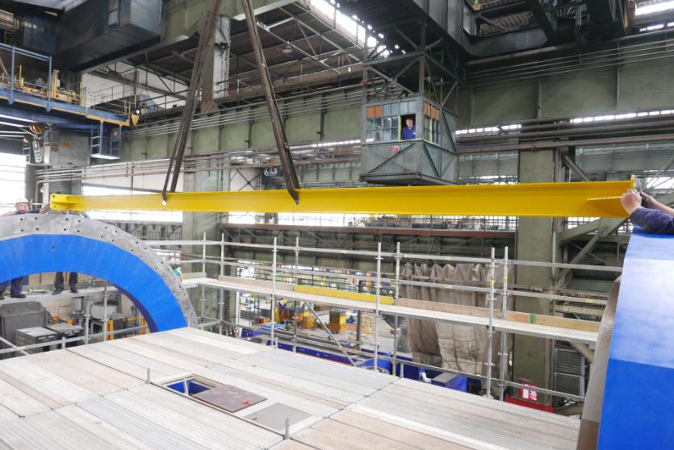
Technology beam (8470 mm) installation

Slide 28
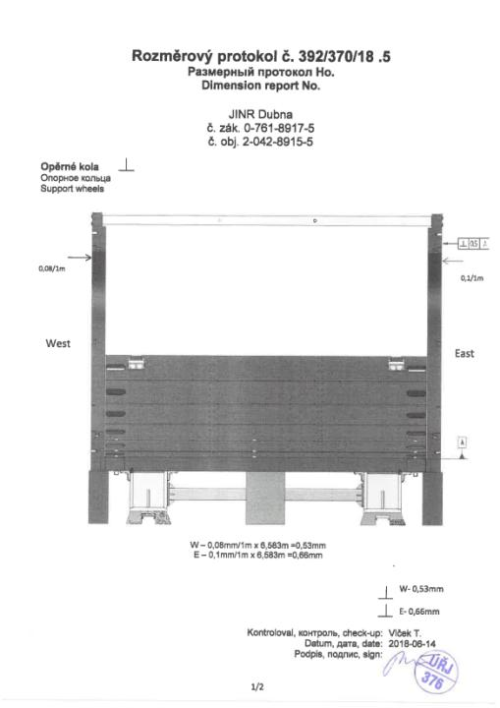
2 support ring in assembly
0.66 mm out
0.53 mm out
Limit 0.5 mm

Slide 29
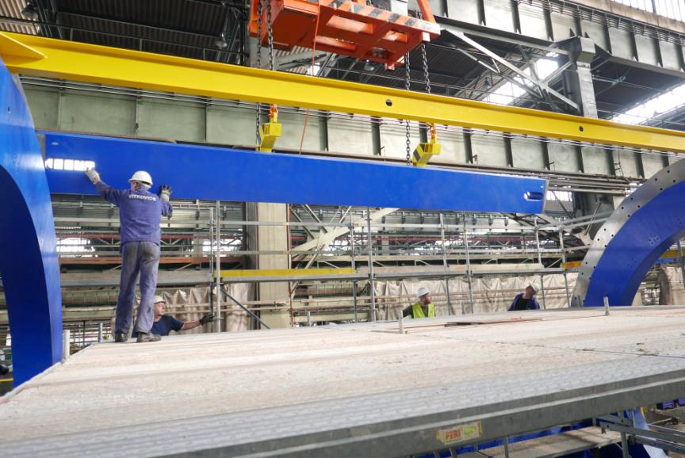
Plate installation

Slide 30
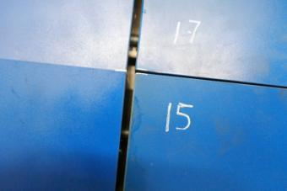
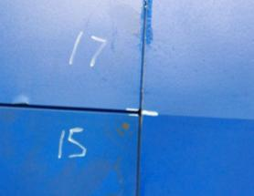
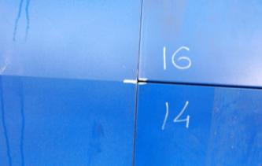
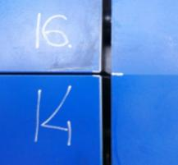

Plates position on support rings (the similar situation for all bottom ones)
W side (base)
E side
9 mm gaps for 8.5 mm shims
W side (base)

Slide 31
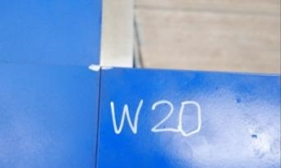

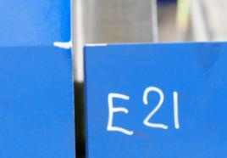
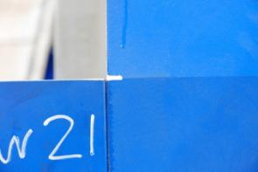
Plates position on support rings (the similar situation for all bottom ones)
W side (base)
W side (base)
E side

Slide 32
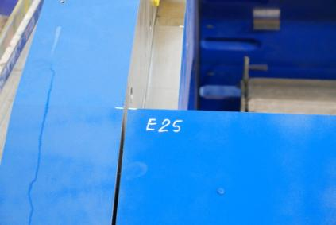
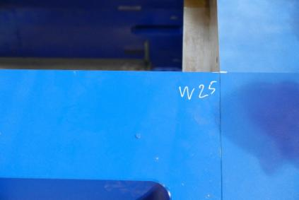
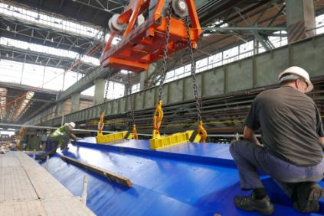
Plate #26 installation

Slide 33



“Final” measurements report
(27 plates in assembly)
Side W – 0.55 mm out
Side E – 0.66 mm out

Slide 34



Plate #28

Slide 35




Top plates positions
Gap is zero
Gap is 0.2 mm
Gap between #27 and @28
Is 0.5 mm (fixed by steel shims)
Diameters have nominal dimensions
6583 mm in vertical and horizontal directions
on both sides

Slide 36





It is half way of preassembly.
Next step is drilling of 544 holes
33H7 for pins 33p6.

Slide 37



712 Holes drilling (in 5 steps):
1 – drill 28 mm
2 – mill 30 mm, h = 90 mm
3 – mill 32 mm, h = 90 mm
4 – mill 32.6 mm, h = 90 mm
5 – rimmer 33H7 (0+0.025), h = 80-85 mm
279 from 712 are ready (on 23 June)

Slide 38


TEST on 24 July 2018 at VHM
5. Выдвинуть шток домкрата А так, чтобы можно было убрать
одну дополнительную опору 1 из под стойки ложемента.
Убрать одну дополнительную опору 1 из под стойки ложемента
магнитопровода MPD.
Для удобства все дополнительные опоры можно сделать
составными из двух одинаковых пластин разной толщины.
В ходе испытаний убирать только тонкую пластину, как самую
легкую.
6. Плавно опустить шток домкрата А до образования зазора
1-2 мм между стойкой ложемента и верхней плоскостью
поршня домкрата, либо до падения давления в домкрате до нуля.
В результате этих действий магнитопровод MPD
будет опираться на 3 дополнительные опоры 2,3,4.
Измерить величину получившегося зазора В
между крайней точкой стойки ложемента и опорной
поверхностью цеха.
Вычислить величину отклонения крайней точки стойки
ложемента от своего первоначального положения.
Δ = Н доп.опоры – В, мм
Расчетная оценка величины Δ, мм |  |  | По результатам испытания
Нева-магнит | Прогресстех-Дубна | ЛФВЭ КО | VHM
5,6 | 4,5 | 0,1
?
Опорная поверхность цеха
В

Slide 39
TEST on 24 July 2018 at VHM
Расчетная оценка величины Δ, мм |  |  | По результатам испытания
Нева-магнит | Прогресстех-Дубна | ЛФВЭ КО | VHM
5,6 | 4,5 | 0,1
10.4

Slide 40
Conclusions
We are on the right way:
1 - there is no mechanical hysteresis
2 - All 4 support trolleys accept half of the standard load
3 - Local load on the concrete is 50% of the design: increases the
durability of the foundation and reduces the chance of
subsidence of rail tracks in the process of exploitation
(локальные нагрузки на бетон составляют 50% от расчетных:
повышается долговечность фундамента и уменьшается шанс
просадки рельсовых путей в процессе эксплуатации)

Slide 41
Next steps:
VHM:
- Manufacture finishing
- Checking – 23 (30) October 2018
- Packing, store (March – April)
- Transportation (April? - …)
- Customs procedure
JINR:
- Local store preparations
- Cranes installation and work permit receiving !!!
- Foundation plates, underrails plates, rails installation
- Pre-assemble of magnet at JINR (Spring 2019) -???

Slide 42




Support rings: need to have painting
Yoke production status, September - 2018
Yoke plates: 28 ps

Slide 43




Yoke production status, September - 2018
2 poles: painting is finished
Lodgement

Slide 44





Poles transport supports (2 ps)
Ring

Slide 45





Technological tool
Top beam
Lifting beams and Base plate for face surface
Lifting beam for plugs inserting-removing in vertical plates

Slide 46


План размещения оборудования в павильоне МЦД

Slide 47

Монолит
Вход/
выход

Slide 48


Slide 49



Slide 50


Slide 51




MPD Hall (Level -3.51 m)

Slide 52

12 из 19 отъюстированы

Slide 53

Thank you for your attention

